Slide 1
指数函数及其性质
人教版必修一数学PPT课件

Slide 2
1
教案设计
目录
2
授课过程
CONTENTS
3
探索新知
4
巩固提高

Slide 3

PART
教案设计
01
Lesson plan design

Slide 4
设计厘定教学目标
应达到的教学目标
了解指数函数模型的实际背景、初步体会指数函数是一类重要的函数模型；掌握 指数函数的概念、 会判断一个函数是否是指数函数，掌握指数函数 基本 性质，并会用指数函数性质比较两个数的大小， 会解简单的指数不等式， 会画指数函数的大致图象， 会辨认处在同一坐标系中的多个指数函数图象
本课教学重点知识
通过描点作图，观察、分析、归纳、总结、自主构建指数函数图象性质体系，进一步熟练通过函数图象来研究函数性质的方法，领会数形结合思想、分类讨论思想 . 通过例题练习的解决，培养识图用图能力 ；通过对指数函数图象的探究，感受数学美，通过对指数函数性质的理性研究，感受数学 学科 的严谨性.

Slide 5

选定难简适宜的习题
加深对指数函数形式
培养学生思维的严谨性
练习题的选择为了进一步加深学生对指数函数形式的理解，在求得 a 的两个值后，必须舍去一解，是个易忽略点，让学生进一步熟悉研究一个新的具体函数的方法很重要
01
定义中对 a 的规定是本节课的一个难 点，为突破难点，采取 提问，师生生生交流 的形式，互相启发，补充，培养学生思维的严谨性
02
03
待定系数法求解练习
应加深学生对指数函数呈现形式的理解，同时也应复习待定系数法求解析式，让学生明白，确定一个指数函数的解析式，只需要一个独立的条件

Slide 6
启发学生思考指数函数问题
自主合作探究模式
倡导学生的自主合作探究学习模式，每个班的座位都排成互动探究式，学生平时的学习也都按学习小组形式进行，在指数函数图象体现学生学习的主体性以及自主合作探究的学习习惯
01
增添课堂气氛与活力
借助“顺口溜”通俗易懂的语言特性，增添课堂气氛与活力，提高学生兴趣，对学生掌握图象及其性质达到事半功倍的效果；学生结合函数图象，经历自主观察、推理、归纳、组内合作探究等学习过程、派代表汇报结果
02
活动探究化内容问题化
逐条设置的 三个问题是为了引导学生归纳、总结出指数函数的对应性质，体会数形的统一性：函数性质是对函数图象的理论刻画，函数图象是对函数性质的直观反映，二者相辅相成
03

Slide 7
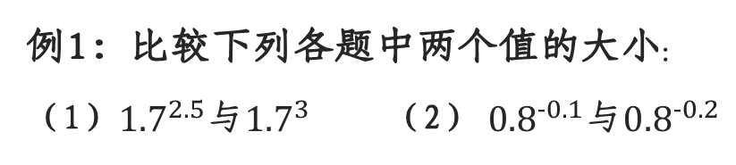
理论迁移的初步应用
学生自主思考老师启发
例1：比较下列各题中两个值的大小:
（1）${1.7}^{2.5}与{1.7}^{3}$ （2）${0.8}^{−0.1}$与${0.8}^{−0.2}$
对于例1，学生先自主思考，再在老师启发下完成， 老师板书 规范的解题过程。本题可采用不同方法解决，如计算器计算，这里重点要引导学生构造指数函数比较大小，加深对指数函数图象的理解，培养学生数形结合的能力
增添课堂气氛与活力
两个幂同底 数 不同指数 ，可以看作某一指数函数两个不同的函数值，再利用函数单调性来比较。当底 数相 同指 数 不 相 同时，构造一个指数函数即可，当底 数 和指数 都不同时，可以借助中间量进行比较，这个中间量往往是0

Slide 8
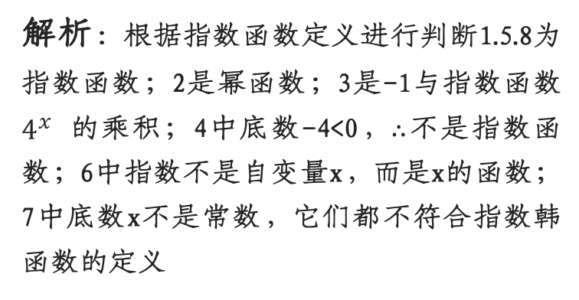
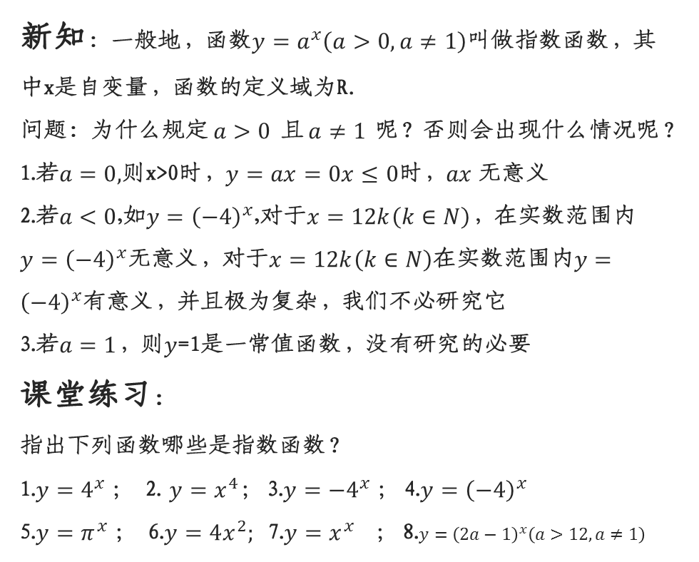

函数$y=a^{x}\left(a>0,a≠1\right)$的解析
新知：一般地，函数$y=a^{x}\left(a>0,a≠1\right)叫做$指数函数，其中x是自变量，函数的定义域为R.
问题：为什么规定$a>0$ 且$a≠1$呢？否则会出现什么情况呢？
1.若$a=0,$则x>0时，$y=ax=0x≤0$时，$ax$无意义
2.若$a<0$,如$y={\left(−4\right)}^{x}$,对于$x=12k\left(k∈N\right)$，在实数范围内$y={\left(−4\right)}^{x}$无意义，对于$x=12k\left(k∈N\right)$在实数范围内$y={\left(−4\right)}^{x}$有意义，并且极为复杂，我们不必研究它
3.若$a=1$，则$y$=1是一常值函数，没有研究的必要
课堂练习：
指出下列函数哪些是指数函数？
1.$y=4^{x}$ ; 2.$y=x^{4 }$; 3.$y={−4}^{x}$ ; 4.$y={\left(−4\right)}^{x}$
5.$y=π^{x}$ ; 6.$y=4x^{2};$ 7.$y=x^{x}$ ; 8.$y={\left(2a−1\right)}^{x}\left(a>12,a≠1\right)$
解析：根据指数函数定义进行判断1.5.8为指数函数；2是幂函数；3是-1与指数函数$4^{x}$的乘积；4中底数-4<0，$∴$不是指数函数；6中指数不是自变量x，而是x的函数；7中底数x不是常数，它们都不符合指数韩函数的定义

Slide 9
PART
授课过程
02
Teaching process

Slide 10
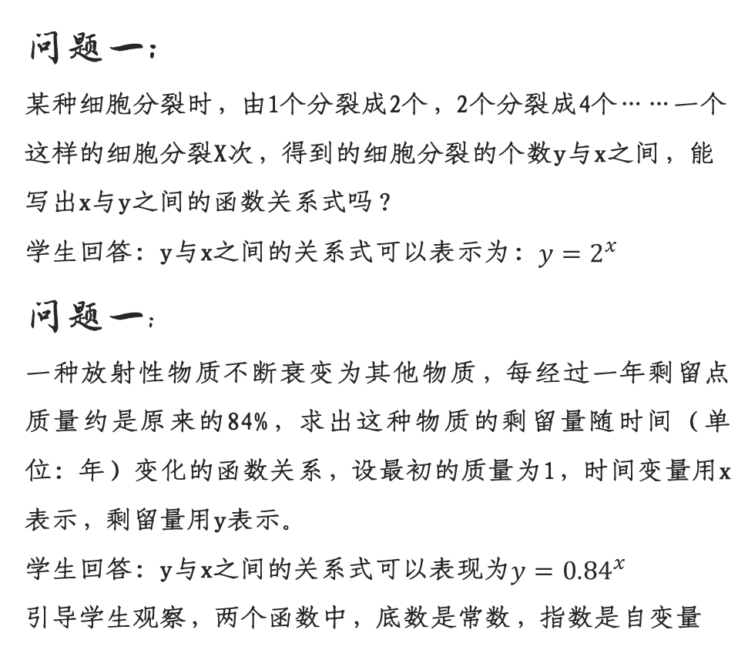
教师创设课堂教学情境
问题一：
某种细胞分裂时，由1个分裂成2个，2个分裂成4个……一个这样的细胞分裂X次，得到的细胞分裂的个数y与x之间，能写出x与y之间的函数关系式吗？
学生回答：y与x之间的关系式可以表示为：$y=2^{x}$
问题一：
一种放射性物质不断衰变为其他物质，每经过一年剩留点质量约是原来的84%，求出这种物质的剩留量随时间（单位：年）变化的函数关系，设最初的质量为1，时间变量用x表示，剩留量用y表示。
学生回答：y与x之间的关系式可以表现为$y={0.84}^{x}$
引导学生观察，两个函数中，底数是常数，指数是自变量
巧妙创设课题情景
以学生熟悉的折纸问题为背景提出实例，这个问题可以抽象出的两个指数函数：一个底数大于 1 ，一个小于 1 ，让学生初步感受指数爆炸现象，让学生体会到数学来源于生活实际，为顺利引出指数函数定义作了铺垫，达到从特殊到一般感性认识到抽象思维过渡

Slide 11
创新教学方法的选择
提炼规律，寓教于乐
现代手段，高效处理数据
在学生总结出指数函数性质后，老师给出能形象描述图象特征的通俗易懂的语言特性，增添课堂气氛与活力，提高学生兴趣，对学生掌握图象及其性质达到事半功倍的效果
在课题引入环节 ，学生借助科学计算器快速处理数据，很快算出对折 43 次后纸的厚度，与高效课堂理念相吻合。通过这些现代化的手段，高效率地处理数据起到很好的效果
01
02
数学软件，探究问题
04
03
网络平台，拓展数学视野
本设计中多处借助软件作图功能，使数学知识的呈现更加直观。比如利用动态展示图象的形状随底数 a 的变化过程，方便学生从特殊到一般归纳出指数函数的图象 大致分成两类
学习结束后，让每个学习小组利用网络或结合生活实际找寻有关指数函数应用的实例 2 个，下节课展示。学生通过上网查找资料，完成作业，提高了自己的信息素养

Slide 12

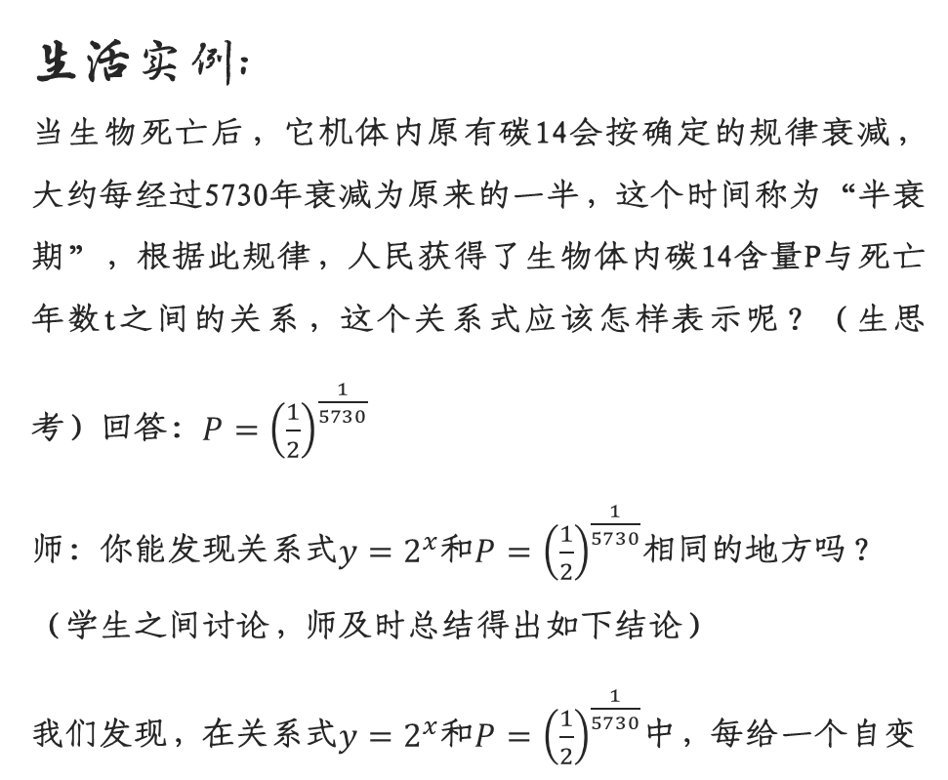
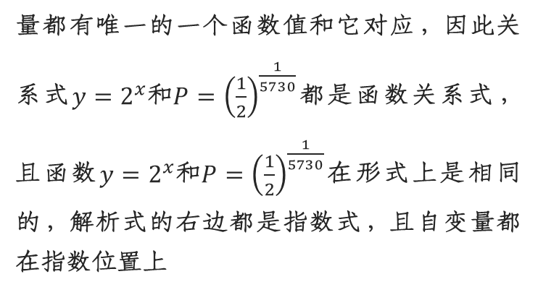
多媒体课件引入生活实例
生活实例：
当生物死亡后，它机体内原有碳14会按确定的规律衰减，大约每经过5730年衰减为原来的一半，这个时间称为“半衰期”，根据此规律，人民获得了生物体内碳14含量P与死亡年数t之间的关系，这个关系式应该怎样表示呢？（生思考）回答：$P={\left(\frac{1}{2}\right)}^{\frac{1}{5730}}$
师：你能发现关系式$y=2^{x}和P={\left(\frac{1}{2}\right)}^{\frac{1}{5730}}$相同的地方吗？
（学生之间讨论，师及时总结得出如下结论）
我们发现，在关系式$y=2^{x}和P={\left(\frac{1}{2}\right)}^{\frac{1}{5730}}$中，每给一个自变
量都有唯一的一个函数值和它对应，因此关系式$y=2^{x}和P={\left(\frac{1}{2}\right)}^{\frac{1}{5730}}$都是函数关系式，且函数$y=2^{x}和P={\left(\frac{1}{2}\right)}^{\frac{1}{5730}}$在形式上是相同的，解析式的右边都是指数式，且自变量都在指数位置上

Slide 13
课外探究分层落实到位
必做题选作题
设计必做题和选作题，意在既巩固所学 知识，又给学有余力的学生以更大的发展空间，体现了因材施教的原则。必做题时要求学生进行基础训练的练习题；选做题则是为了让学生进一步巩固和提高设计的
针对性练习
华罗庚曾说过，“学数学如果不做习题，就等于入宝山而空返”，而设计有针对性的好练习则成为必要，从学生实际出发，遵循因材施教、学思结合的育人原则，围绕提高学习效率，减轻学生负担这一核心设计出练习题
布置网络作业
布置网络作业，充分利用网络平台挖掘优质学习资源，不仅让学生体会到指数（型）函数应用之广泛，而且培养了学生的信息素养

Slide 14
PART
探索新知
03
Exploring new knowledge

Slide 15
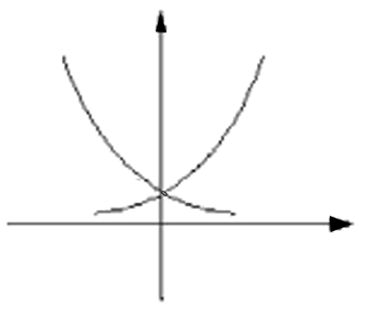
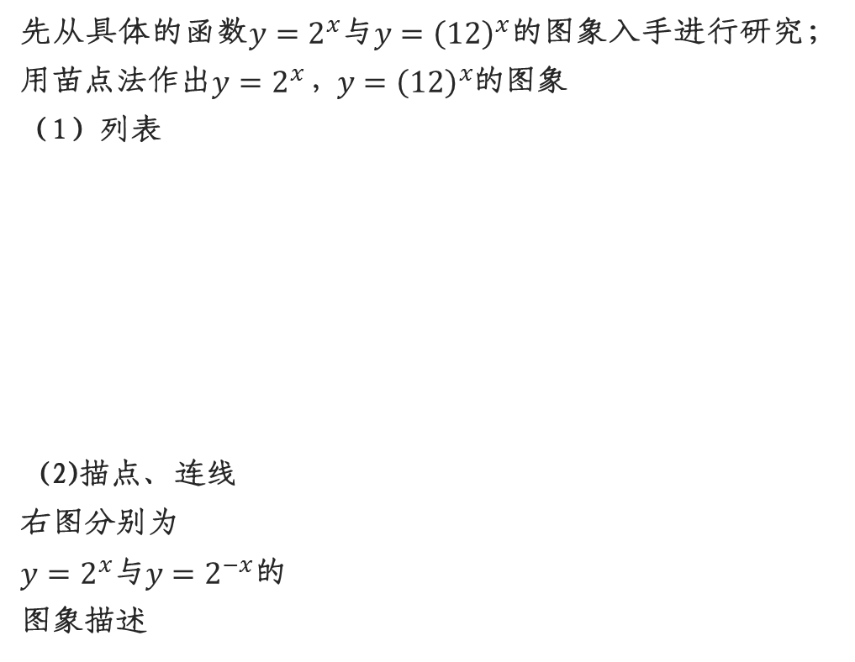



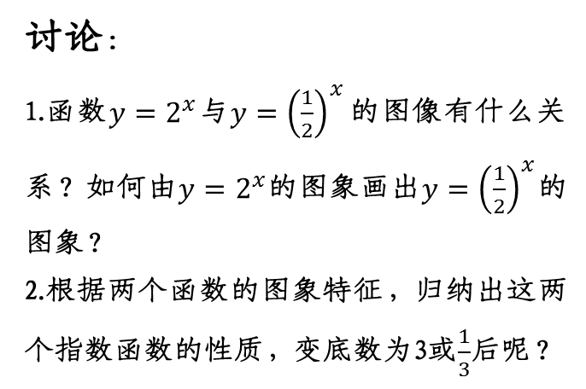
指数函数的图象和性质
先从具体的函数$y=2^{x}与y={\left(12\right)}^{x}的$图象入手进行研究；用苗点法作出$y=2^{x}，y={\left(12\right)}^{x}$的图象
（1）列表
(2)描点、连线
右图分别为
$$y=2^{x}与y=2^{−x}的$$
图象描述
讨论：
1.函数$y=2^{x}$与$y={\left(\frac{1}{2}\right)}^{x}的$图像有什么关系？如何由$y=2^{x}$的图象画出$y={\left(\frac{1}{2}\right)}^{x}$的图象？
2.根据两个函数的图象特征，归纳出这两个指数函数的性质，变底数为3或$\frac{1}{3}$后呢？
$$y=2^{−x}$$
$$y=2^{x}$$
1
$$o$$
x

Slide 16
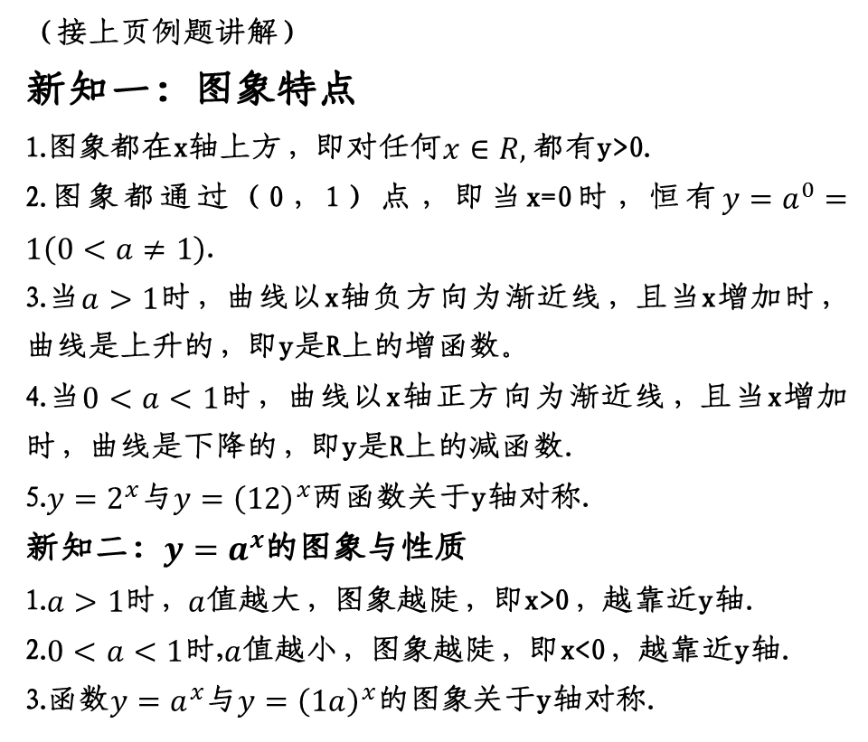
指数函数的图象和性质
让学生观察函数图象思考
（接上页例题讲解）
新知一：图象特点
1.图象都在x轴上方，即对任何$x∈R,$都有y>0.
2.图象都通过（0，1）点，即当x=0时，恒有$y=a^{0}=1\left(0<a≠1\right)$.
3.当$a>1$时，曲线以x轴负方向为渐近线，且当x增加时，曲线是上升的，即y是R上的增函数。
4.当$0<a<1$时，曲线以x轴正方向为渐近线，且当x增加时，曲线是下降的，即y是R上的减函数.
5.$y=2^{x}$与$y={\left(12\right)}^{x}两$函数关于y轴对称.
新知二：$y=a^{x}$的图象与性质
1.$a>1$时，$a$值越大，图象越陡，即x>0，越靠近y轴.
2.$0<a<1$时,$a$值越小，图象越陡，即x<0，越靠近y轴.
3.函数$y=a^{x}$与$y={\left(1a\right)}^{x}$的图象关于y轴对称.
学生观察图象，得出指数函数图象与y轴的相对位置是与底数的大小有一定的联系。同时 ，引导学生通过特殊值法来确定同一坐标系中多个指数函数图象的相对位置关系，从而培养学生的 作图能力，进一步 渗透数形结合思想

Slide 17






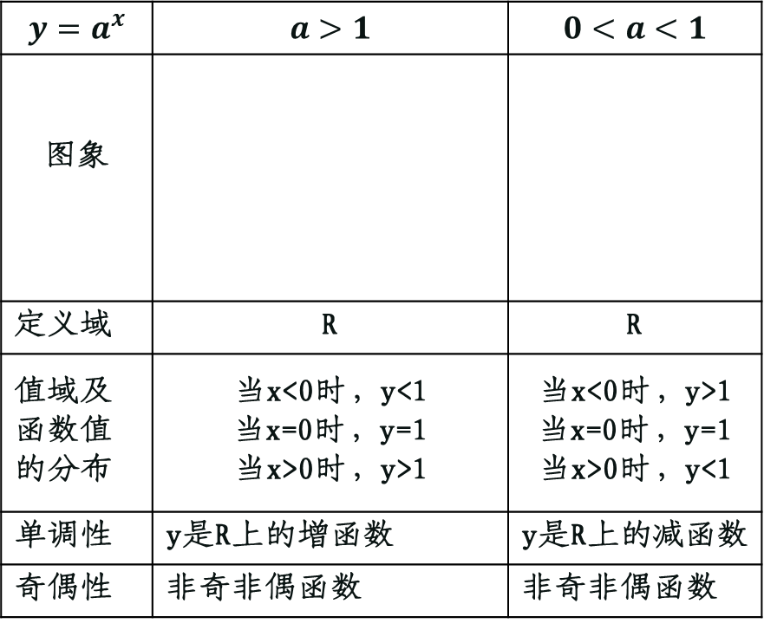
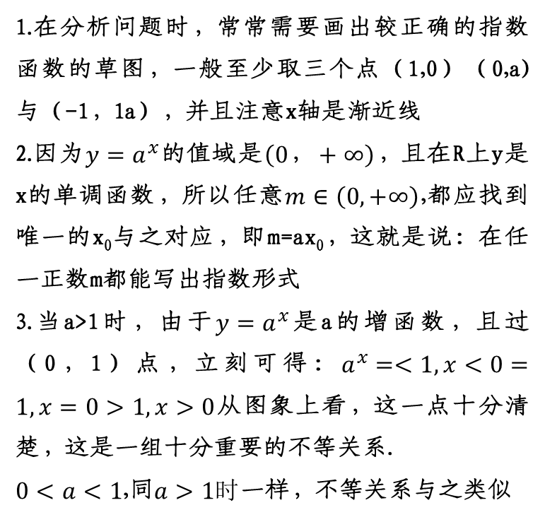



指数函数$y=a^{x}\left(a>0,a≠1\right)$性质列表
$$y=a^{x}$$ | $$a>1$$ | $$0<a<1$$
图象
定义域 | R | R
值域及函数值的分布 | 当x<0时，y<1 当x=0时，y=1 当x>0时，y>1 | 当x<0时，y>1 当x=0时，y=1 当x>0时，y<1
单调性 | y是R上的增函数 | y是R上的减函数
奇偶性 | 非奇非偶函数 | 非奇非偶函数
1.在分析问题时，常常需要画出较正确的指数函数的草图，一般至少取三个点（1,0）（0,a)与（-1，1a），并且注意x轴是渐近线
2.因为$y=a^{x}$的值域是$\left(0，+∞\right)$，且在R上y是x的单调函数，所以任意$m∈\left(0,+∞\right)$,都应找到唯一的x₀与之对应，即m=ax₀，这就是说：在任一正数m都能写出指数形式
3.当a>1时，由于$y=a^{x}$是a的增函数，且过（0，1）点，立刻可得：$a^{x}=<1,x<0=1,x=0>1,x>0$从图象上看，这一点十分清楚，这是一组十分重要的不等关系.
$0<a<1$,同$a>1时$一样，不等关系与之类似
$$y$$
$$y=a^{x}$$
$$y=a^{x}$$
$$1$$
$$1$$
$$o$$
$$x$$
$$o$$

Slide 18


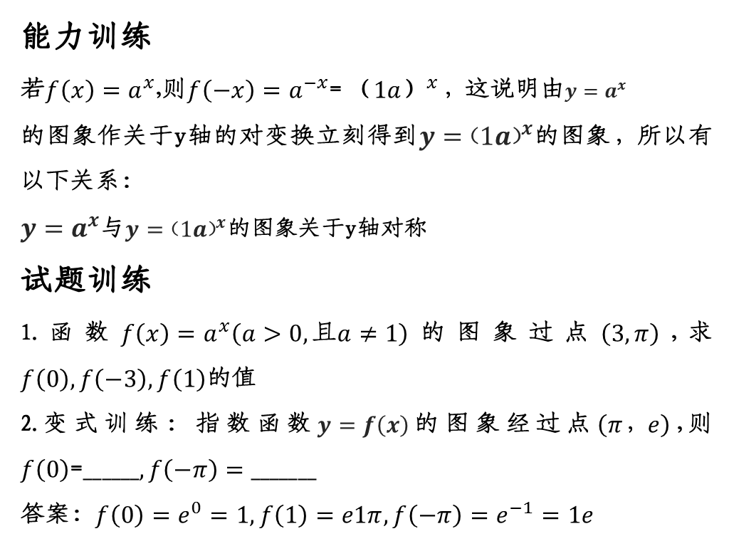


指数函数$y=a^{x}\left(a>0,a≠1\right)$性质列表
能力训练
若$f\left(x\right)=a^{x}$,则$f\left(−x\right)=a^{−x}$=${（1a）}^{x}$，这说明由$y=a^{x}$
的图象作关于y轴的对变换立刻得到$y={（1a）}^{x}$的图象，所以有以下关系：
$y=a^{x}$与$y={（1a）}^{x}$的图象关于y轴对称
试题训练
1.函数$f\left(x\right)=a^{x}\left(a>0,\text{且}a≠1\right)$的图象过点$\left(3,π\right)$,求$f\left(0\right),f\left(−3\right),f\left(1\right)的$值
2.变式训练：指数函数$y=f\left(x\right)$的图象经过点$\left(π，e\right)$,则$f\left(0\right)$=$______,f\left(−π\right)=_______$
答案：$f\left(0\right)=e^{0}=1,f\left(1\right)=e1π,f\left(−π\right)=e^{−1}=1e$
$$y$$
$$y=a^{x}$$
$$o$$
$$x$$

Slide 19
PART
巩固提高
04
Consolidate and improve

Slide 20
组织学生交流学习成果
交流练习情况
本节课的习题练习多为联系实际生活的内容，让学生交流通过学习自己得到哪些提高？让学生把这些提高的经验相互交流相互学习，教师应当适时进行总结和考评
交流学习经验和学习方法始终是中小学数学学习的好办法，教师可以组织班级的学生根据学习成绩划分交流讨论小组以促进学生们的共同提高。在交流中教师应当进行总结和评价，积极鼓励学生之间的相互学习，这也符合新课程标准的教学要求以及教学目的
交流学习情况
在学生学习中由于个人情况不同肯定会存在不同的学习效果让学生交流一下经验。一般来说，学习能力较差的学生不喜欢开口交流，老师应当给予热情的鼓励

Slide 21
运用最近发展区原理 提升能力
促进学生对概念的理解 ,在进行完探究设置适当的练习题
强化学生识图能力，加深对指数函数图象性质的理解，开发思维能力
1
3
发挥潜能
培养能力
概念理解
识图能力
着眼于最近发展区提供带有难度的内容，调动学生积极性发挥其潜能
2
重点培养学生应用指数函数性质解决问题的能力，着眼于实质性提升
4

Slide 22
教师总结课堂创新经验
问答
比较
分析
预测
通过问答式帮助学生梳理用指数函数及其性质的思考过程
通过进行比较，加深指数函数及其性质的理解和正确使用
引导学生独立思考概括出用指数函数及其性质决问题的策略
充分考虑学生对本节课知识的元认知，预测学生的预习能力

Slide 23

学习指数函数及其性质的技巧
引导学生掌握辨认多个指数函数的技能
引导学生从特殊到一般归纳出指数函数图象特点： 当 a >1 时，底数越大，指数函数图象在 y 轴右侧 的部分 离 y 轴 越 来越靠近 ， 当 0< a <1 时，底数越大，指数函数图象在 y 轴 左 侧的部分离 y 轴越来越 远 ， 从而形成在同一系下辨认多个指数函数的技能
对不同认知基础的学生提供帮助
在小组进行合作探究的时候，老师会加入其中，对其中个别有困难的组和学生提供个性化的帮助，在学生做练习的时候，老师会全班巡视，视情况给出指导。 释疑解惑环节的设置，也是对不同认知基础的学生给不同的发展平台
学习$y=a^{x}$技巧

Slide 24
谢谢观看
THANKS

